Slide 1
Методика обучения русскому языку как единство методической и технологической составляющих

Slide 2
Методика преподавания русского языка
Наука, изучающая процесс обучения русскому языку, который включает в себя содержание обучения; деятельность учителя по сбору и подаче материала учащимся, по организации их учебного труда и выявлению знаний и умений; деятельность учащихся по усвоению знаний, умений и навыков; результаты обучения.

Slide 3
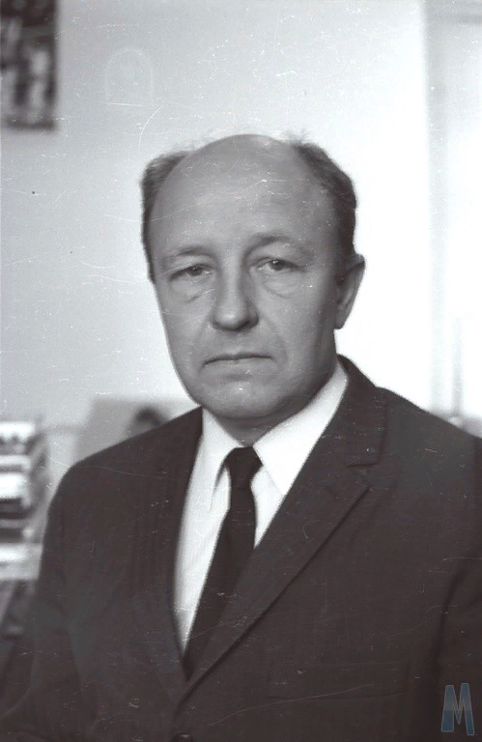
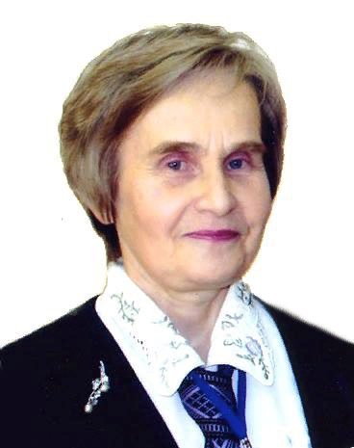
Учёные-методисты
Львов Михаил Ростиславович
Соловейчик Марина Сергеевна

Slide 4
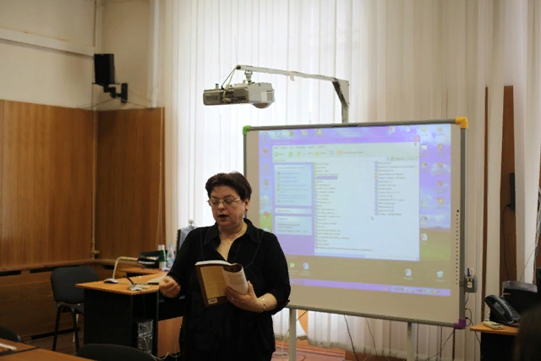
Антонова Евгения Станиславовна

Slide 5
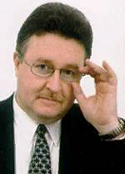

Бунеев Рустэм Николаевич
Бунеева Екатерина Валерьевна

Slide 6
Таким образом, методика включает в себя теорию о системе обучения русскому языку и развитию речи; теорию деятельности учителя; теорию деятельности учащихся, направленную на освоение содержания предмета «русский язык».

Slide 7
Объект методики преподавания русского языка – педагогические процессы учения/ обучения русскому языку, воспитание и развитие школьника как языковой личности и субъекта учения.
Предмет данной науки – процесс овладения языком и речью: фонетикой, лексикой, грамматикой, орфографией и пунктуацией, видами речевой деятельности в условиях обучения

Slide 8
Методика имеет собственные методы исследования:
1. Теоретический анализ литературы.
2. Изучение школьного опыта обучения.
3. Анализ учебных материалов: учебников, методических пособий, научно-популярных книг.
4. Целенаправленное наблюдение за деятельностью учащихся на уроке (тестирование, анкетирование, беседы, анализ письменных работ, анкетирование родителей и т.д.).

Slide 9
5. Опытное обучение, связанное с проверкой методических рекомендаций.
6. Эксперимент: констатирующий (направлен на анализ ситуации, выяснение имеющихся у учащихся знаний, умений, навыков), обучающий (направлен на выяснение эффективности обучения по избранной методике), контрольный (проводится с целью анализа, сравнения, сопоставления результатов традиционного обучения с экспериментальным).

Slide 10
7. Метод количественной обработки данных (направлен на выявление статистических данных).
Ведущими понятиями методики являются понятия развитие, формирование и обучение.
Развитие – спонтанное овладение навыками деятельностей.
Формирование – целенаправленное управление процессами речевого и лингвистического развития.

Slide 11
Обучение – ознакомление ученика с неизвестными понятиями, устоявшимися в культуре человечества и выработка умения переводить мифы, появившиеся в сознании на основе спонтанно приобретаемого опыта в понятия, получаемые в результате обучения.

Slide 12
Технология обучения – 1) совокупность приёмов; 2) совокупность психолого-педагогических установок, определяющих набор и компоновку форм, методов, способов и приёмов обучения.

Slide 13
Технологическая составляющая методики сегодня представлена 3 аспектами
1. Научный. Занимается конструированием оптимальных обучающих систем, проектированием учебных процессов.
2. Процессуально-описательный. Занимается описанием процесса обучения, его целей, содержания, методов и средств достижения результатов.

Slide 14
3. Процессуально-действенный. Занимается осуществлением технологического процесса обучения русскому языку.
Методика решает следующие задачи:
1. Определяет цели, задачи, подходы и принципы обучения.
2. Определяет содержание обучения, обосновывает и составляет стандарты, программы, учебники и учебные пособия для учащихся.

Slide 15

3. Разрабатывает методы и приёмы обучения, конструирует урок и их циклы, методические пособия и учебное оборудование.
4. Определяет критерии оценки и методы контроля.

Slide 16
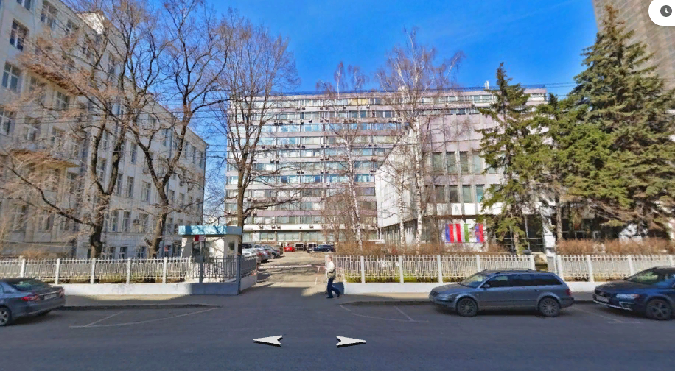
Федеральный институт педагогических измерений

Slide 17
Разделы методики
1. Методологические основы обучения русскому языку.
2. Технологии использования средств обучения.
3. Урочные и внеурочные технологии.
4. Технологии изучения разделов языка.
5. Технологии освоения правописания.
6. Технологии овладения видами речевой деятельности.
7. Технологии контрольно-оценочной деятельности.

Slide 18
Связь с лингвистикой
Предметом изучения является русский язык и его единицы всех ярусов. Их изучением занимается лингвистика. Таким образом, лингвистика определяет содержание обучения русскому языку. Системное изложение лингвистической теории требует моделирования процесса обучения. Главным в моделировании является модель языковой личности, исходя из которой определяется объём знаний, умений, навыков.

Slide 19
Ярусы языка
1. Фонетический.
2. Морфемный.
3. Словообразовательный.
4. Лексический.
5. Фразеологический.
6. Морфологический.
7. Синтаксический.
8. Стилистический.

Slide 20
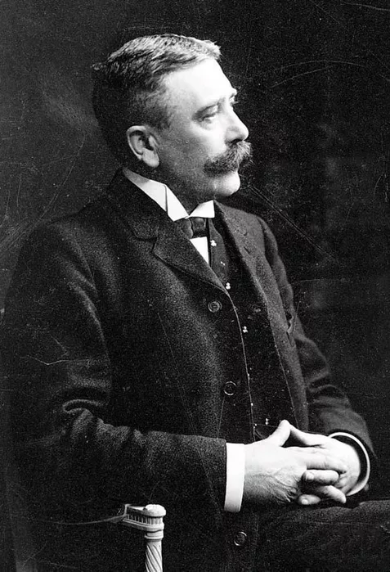
Вклад Ф. де Соссюра в разграничение языка и речи
Ф. де Соссюр
Разграничение между языком и речью было осуществлено в начале XX века в трудах швейцарского учёного Фердинанда де Соссюра («Курс общей лингвистики»).

Slide 21
Речь
Речь – конкретное говорение, происходящее в звуковой или письменной форме.
Речь строится по законам языка, производится языком, т.е. представляет собой реализацию языка.

Slide 22
Фердинанд де Соссюр: «Язык одновременно и орудие, и продукт речи», т.е. язык создает речь и сам создается речью.
Наблюдая, анализируя звучащую и письменную речь, мы постигаем структуру языка как механизма, порождающего речь.

Slide 23
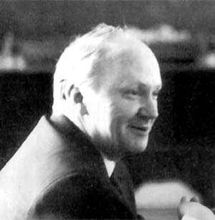
Михаил Викторович Панов даёт следующие определения понятиям «язык» и «речь».

Slide 24
Речь. Язык.
Речь – производство конкретных высказываний.
Язык – правила, по которым строятся и взаимодействуют между собой звуки, слова, грамматические конструкции, т.е система наклонений, склонений, спряжений, звуков, слов, грамматических конструкций. Язык – система категорий, извлекаемых из речи.

Slide 25
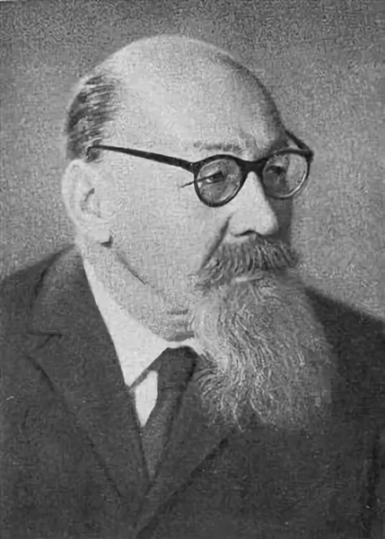
Александр Александрович Реформатский: «Языком можно владеть, о языке можно думать, но ни видеть, ни осязать язык нельзя. Его нельзя и слышать в прямом значении этого слова».
Таким образом, язык – абстрактное понятие. Язык воплощается в речи.

Slide 26
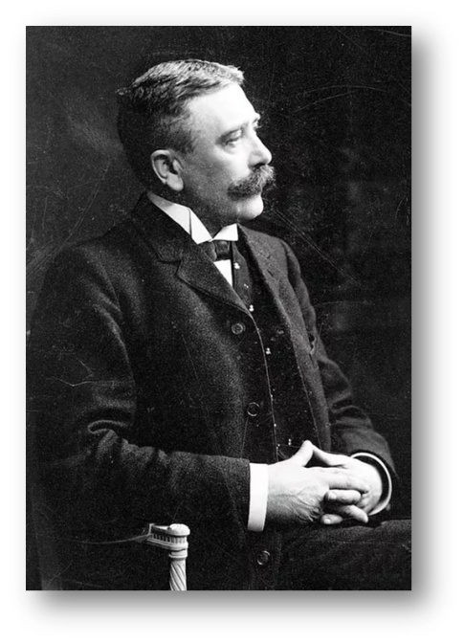
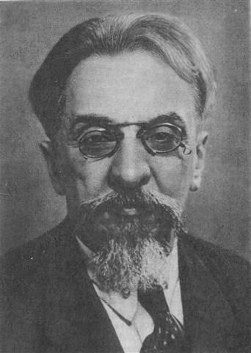
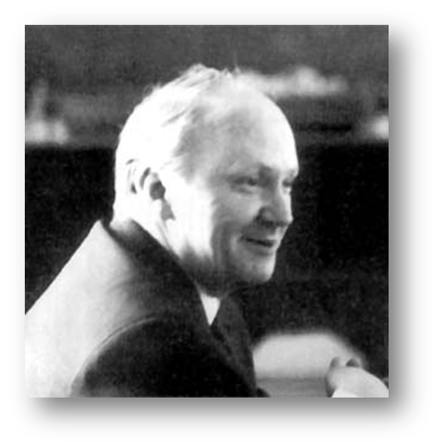
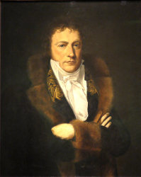
Сопоставлением языка и речи занимались: Ф. де Соссюр, Л.В. Щерба, В. Гумбольдт, М.В. Панов

Slide 27
Речь | Язык
1. Конкретна (мы её воспринимаем органами чувств: слухом, зрением, осязанием) | 1. Абстрактен (недоступен нашим органам чувств, нашим ощущениям; язык постигается разумом, научным анализом речи)
2. Явление частное (из системы берётся необходимое для данного акта общения) | 2. Явление общее (система категорий, которые извлекаются из речи)
3. Индивидуальна и конкретна (любой говорящий создаёт неповторимый строй речи, индивидуальную манеру речи; говорящий или пишущий выражает свои чувства, настроения при помощи интонации, стиля, манеры общения) | 3. Коллективен, безличностен, принадлежит всем. Включает и литературные шедевры, и бытовое общение. В зависимости от времени, места, характера общения мы выбираем языковые средства
4. Бесконечна; подвижна, динамична, изменяется | 4. Ограничен набором категорий; стабилен (изменяется медленнее, чем речь).

Slide 28
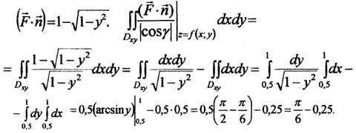
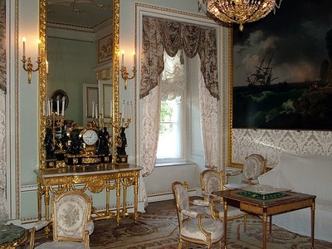
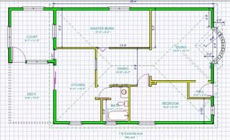
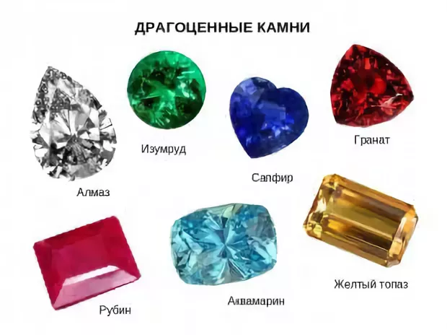
Что можно сравнить с языком? А что с речью?

Slide 29
Методика связана с дидактикой. Долгое время методику преподавания русского языка считали частной дидактикой.
Дидактика – теория обучения, в которую входят цели и задачи, подходы и принципы, методы и приёмы, учебная деятельность и многое другое.

Slide 30
Всё это вошло в методику обучения РЯ и приобрело специфику, связанную с предметом «Русский язык». Таким образом, связь с дидактикой состоит в следующем:
1. Дидактические понятия составляют основу обучения русскому языку.
2. Теория учебной деятельности является основой в организ0ации учебного процесса.

Slide 31
3. Методика использует развивающее, проблемное, эвристическое обучение и адаптирует к обучению русскому языку.
4. Понимание ученика как субъекта учения.

Slide 32
Связь с психологией
1. Использование психологических понятий (способность, готовность, знание, способ действия и др.).
2. Использование данных о закономерностях развития речи, мышления детей, возрастных особенностях школьника.
3. Деятельностный подход в обучении, разработанный психологами, становится ведущим в обучении РЯ.

Slide 33
4. Развитие речи осуществляется на основе психологии восприятия и порождения речи.
Связь с речеведческими науками.
Это науки, изучающие речь человека: лингвистика текста, стилистика текста, теория речевой деятельности, лингвопрагматика. Все эти науки изучают законы порождения и восприятия текста, обучение посредством языка, функционирование языковых единиц в речевой деятельности.

Slide 34
Именно достижения речеведческих наук позволили разработать методику развития речи, усовершенствовать речевую часть учебников русского языка.

